Slide 1
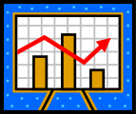
Cubo NO resuelto
Por cada nivel de dificultad
Por cada cubo del nivel
AND
Se ha realizado algún movimiento en el cubo
Mientras
AND
Realiza
Límite de iteraciones no excedido
Ejecución del árbol de programa
If
IfProgn2
If
Test
Test
FaceUp
FaceUp
And
X0
Y0
Color1
And
X2
Y0
Color1
Test
Test
FaceFront
FaceFront
Si terminado
Entonces asigna fitness

